Slide 1
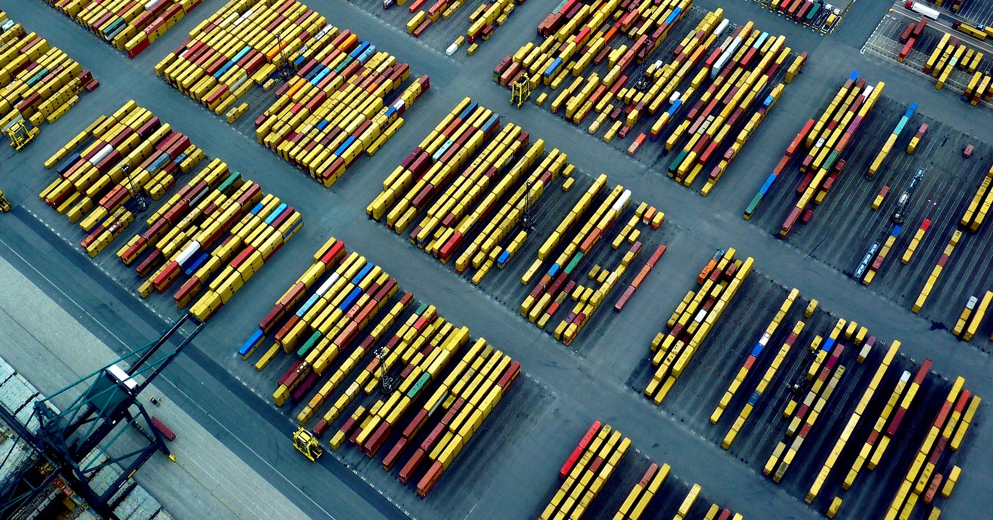




Complex project
ECA
Werkgroep Erfgoed Lanschap Buffer
21/06/2022

Slide 2
Toelichting ontwerp Drijdijck
Vincent Briers

Slide 3
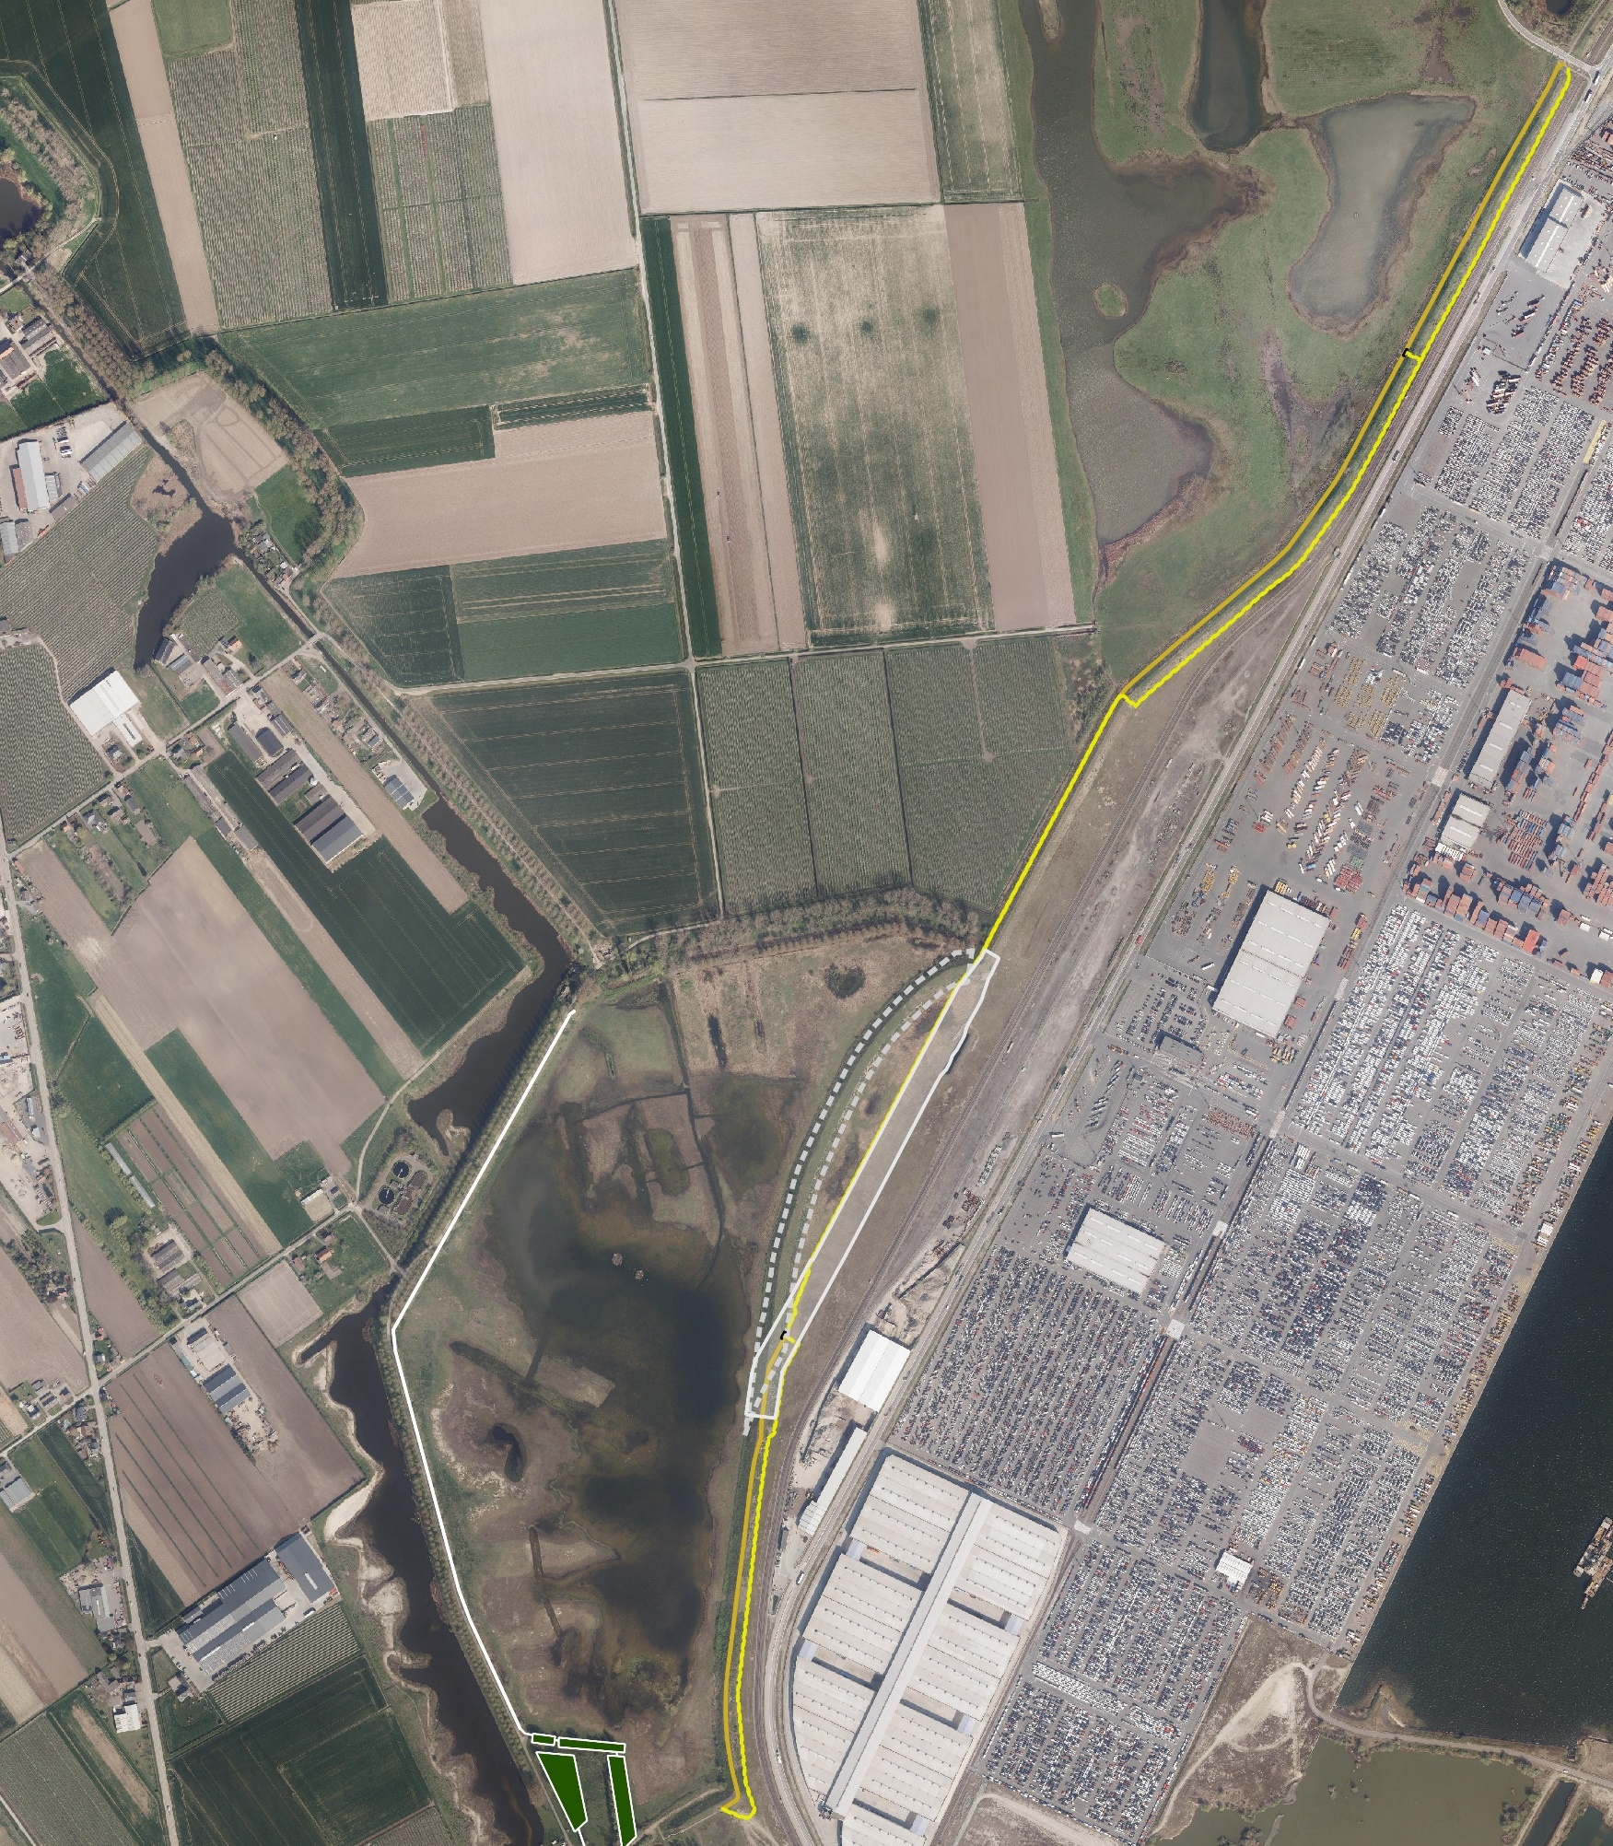
Situering project
Banaanvormige dijk oosten Drijdijck
Verplaatsing oostwaarts
Rechttrekken + verhogen
Nulbalans → geen afvoer/toevoer grond
Onderdeel volledig bufferlint

Slide 4
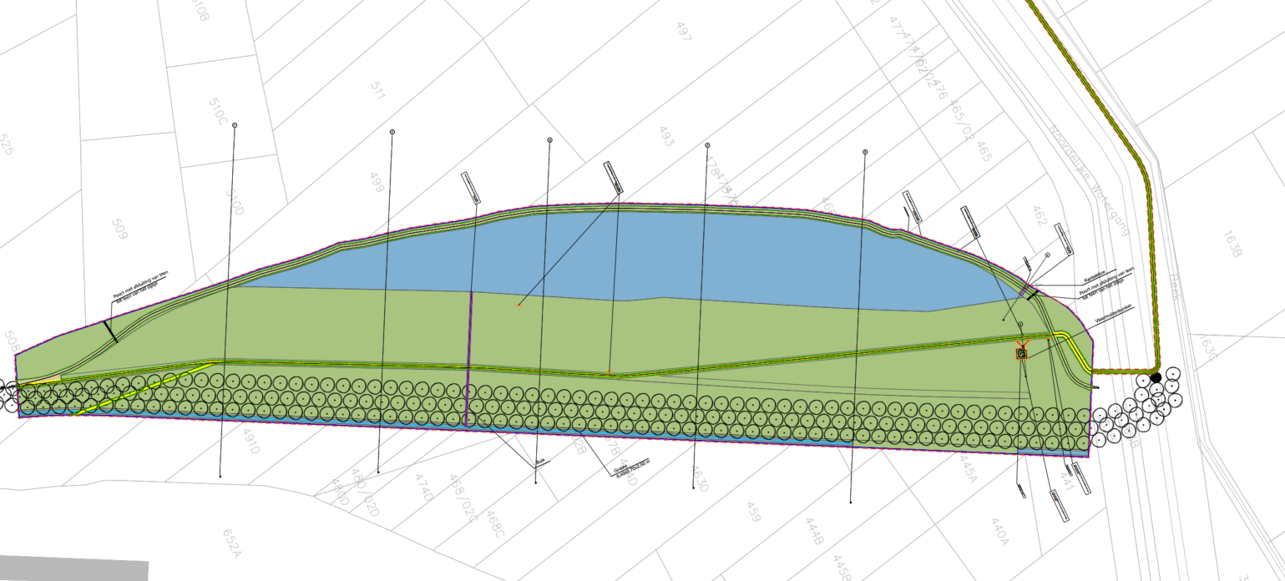
Overzichtsplan

Slide 5
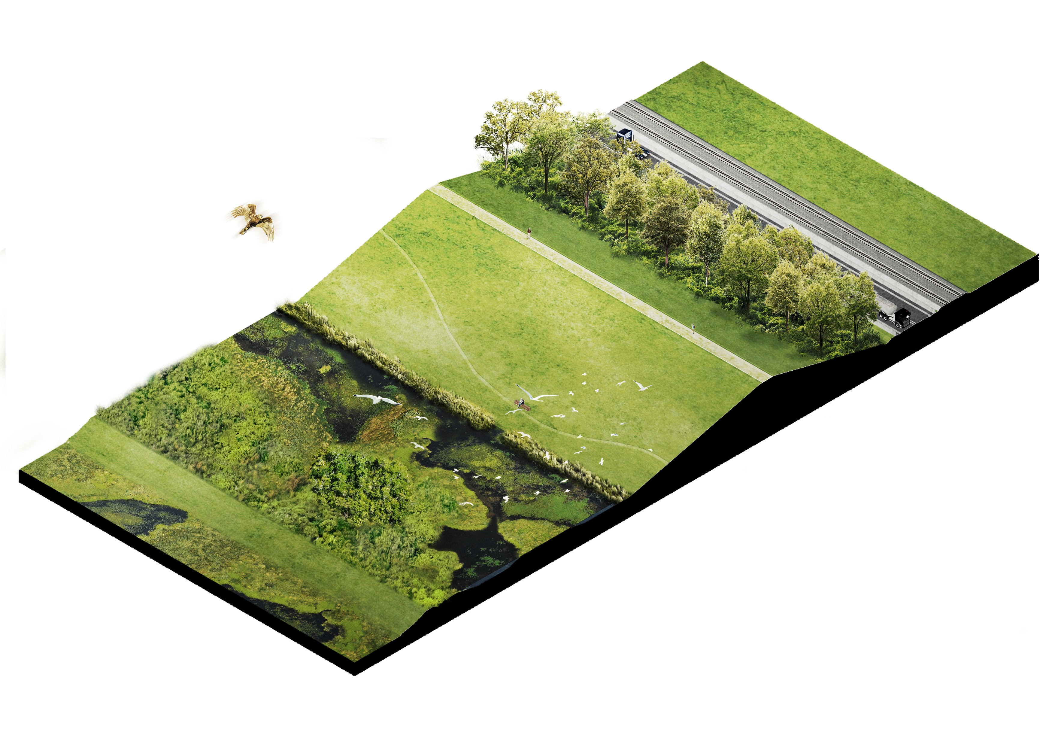
Visualisaties

Slide 6
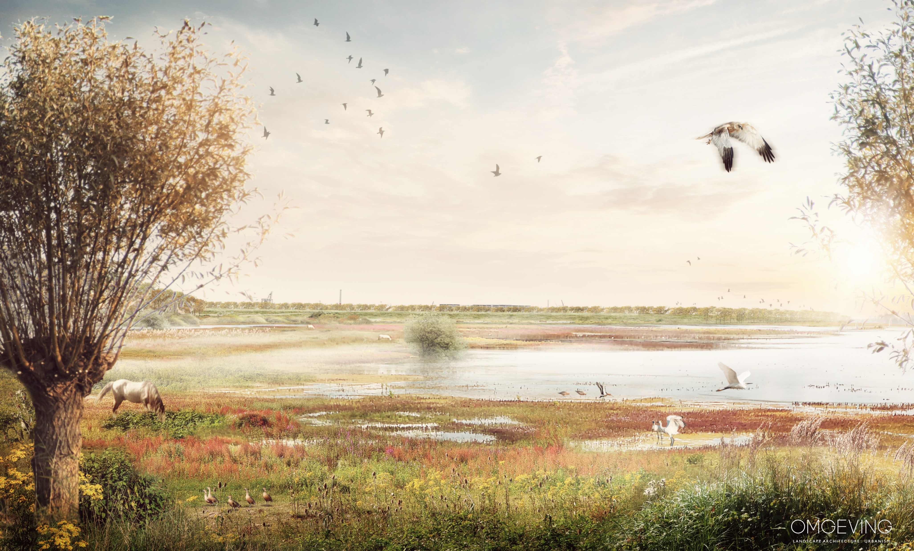
Visualisaties

Slide 7
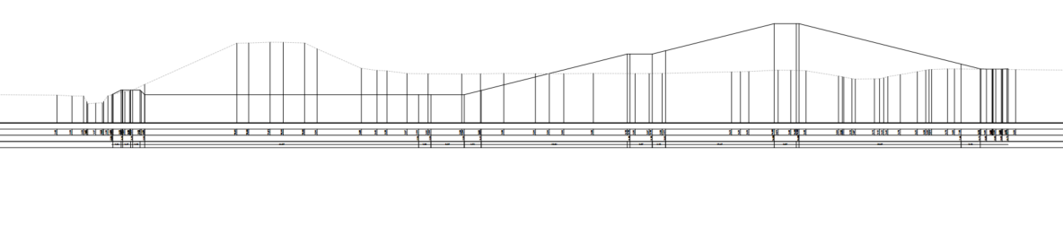
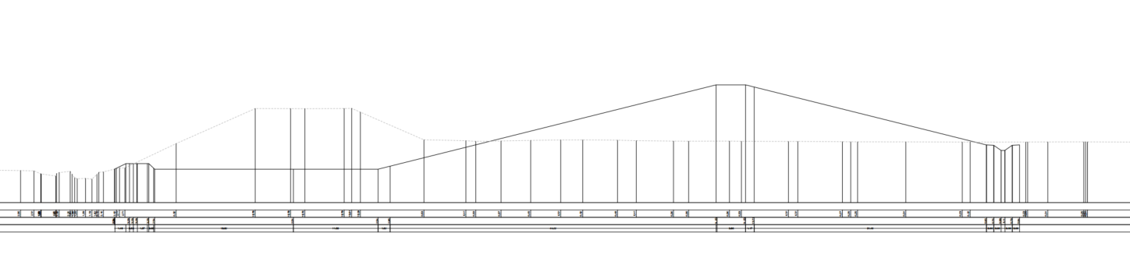
Snedes

Slide 8
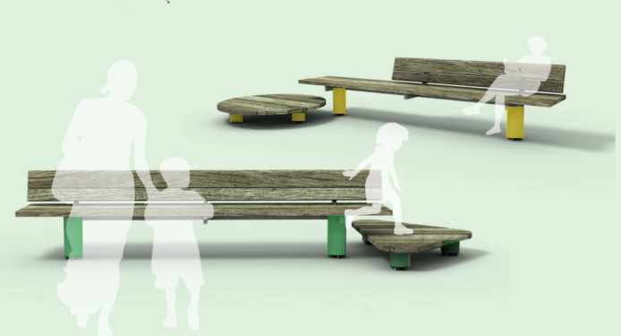
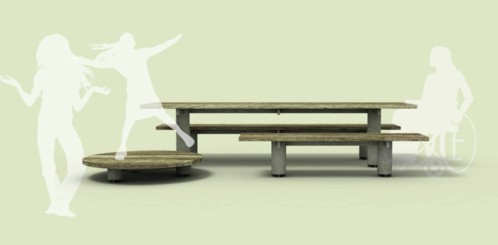
Recreatie

Slide 9
Planning
Juni 2022: OVA
Zomer: Openbaar onderzoek
Zomer: Aanbesteding werken
Najaar 2022/voorjaar 2023: uitvoering werken
Verdere toekomst:
  Nieuw bomenlint dijklichaam hoog genoeg
  Kap bomen Drijdijck → vervangen door knotbomen

